Slide 1

PORTAL DE ESTUDIANTES
INSTRUCTIVO PARA REALIZAR PAGOS EN LÍNEA

Slide 2

Acceso
Ingrese desde su navegador al sitio web de la Universidad: http://www.unisimon.edu.co/ y seleccionar en menú principal la opción «Portales»

Slide 3

Dirigirse a la sección «Portal Estudiantes»

Slide 4
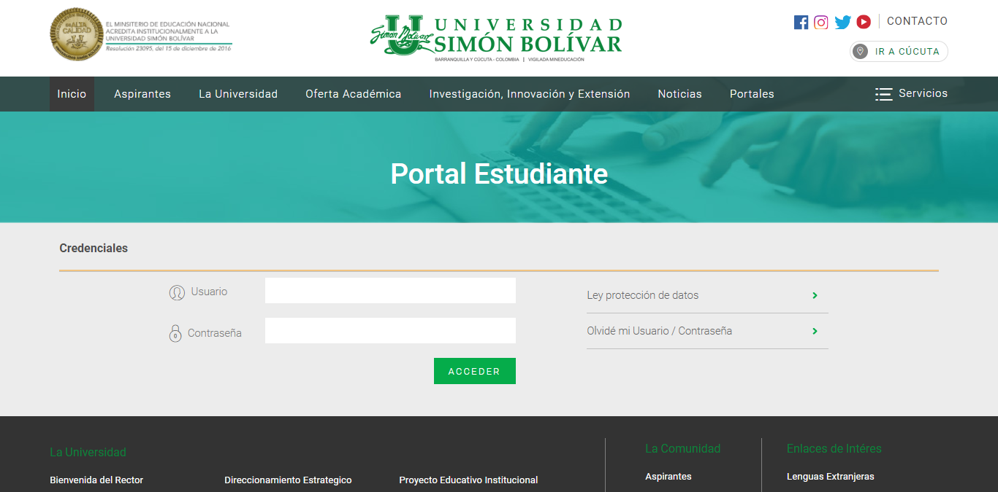
Digite su usuario y contraseña para acceder al sistema y luego presione sobre el botón «Acceder»

Slide 5
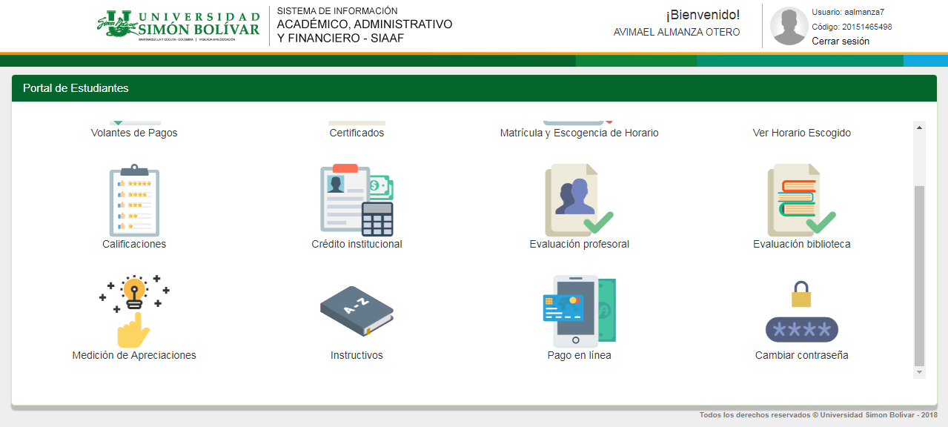
Matrícula
Para ingresar al módulo presionar el icono «Pagos en línea»

Slide 6
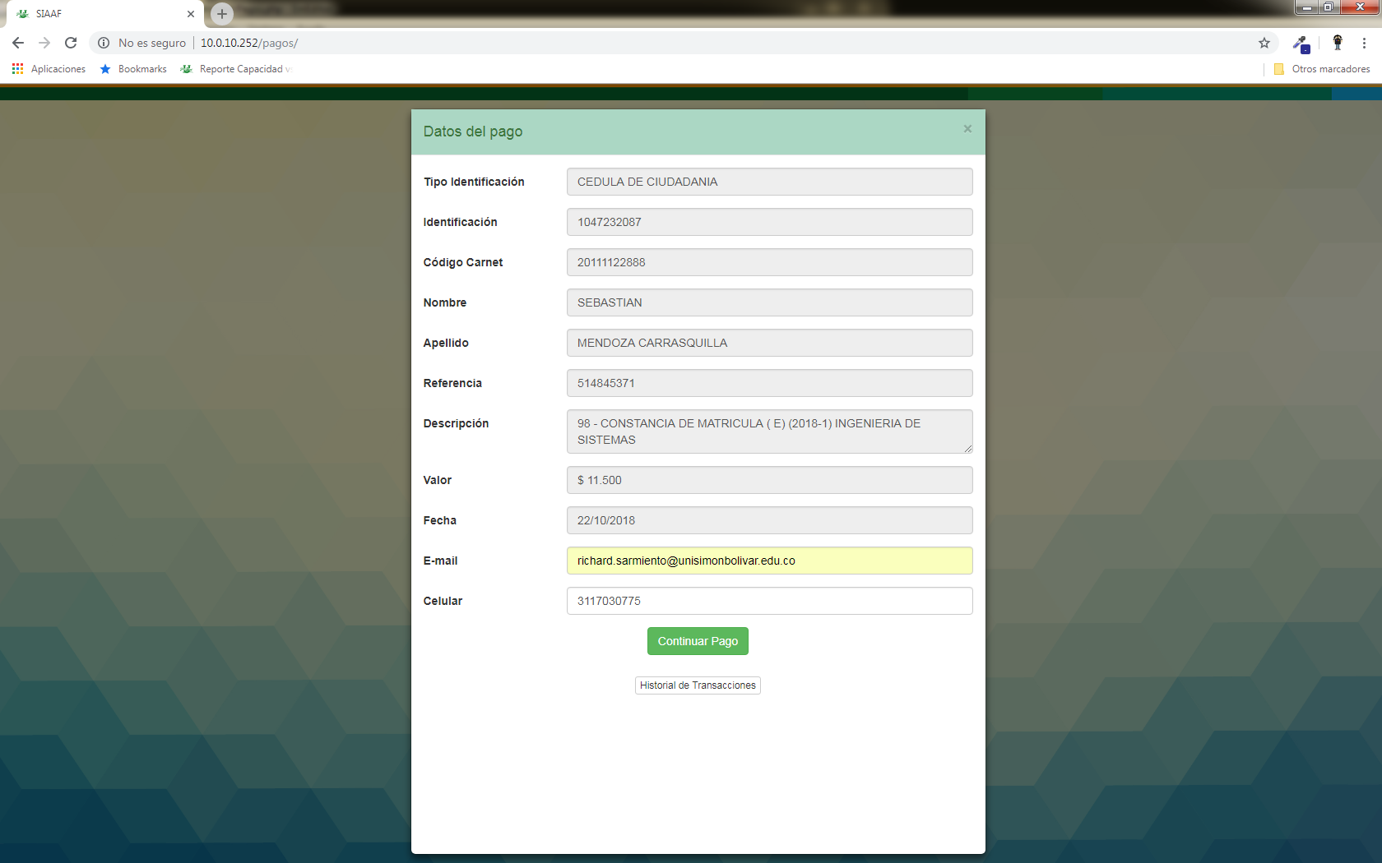
Pagos en línea
Para comenzar el proceso, verifique los datos mostrados en el formulario y presione el botón «Continuar Pago»

Slide 7
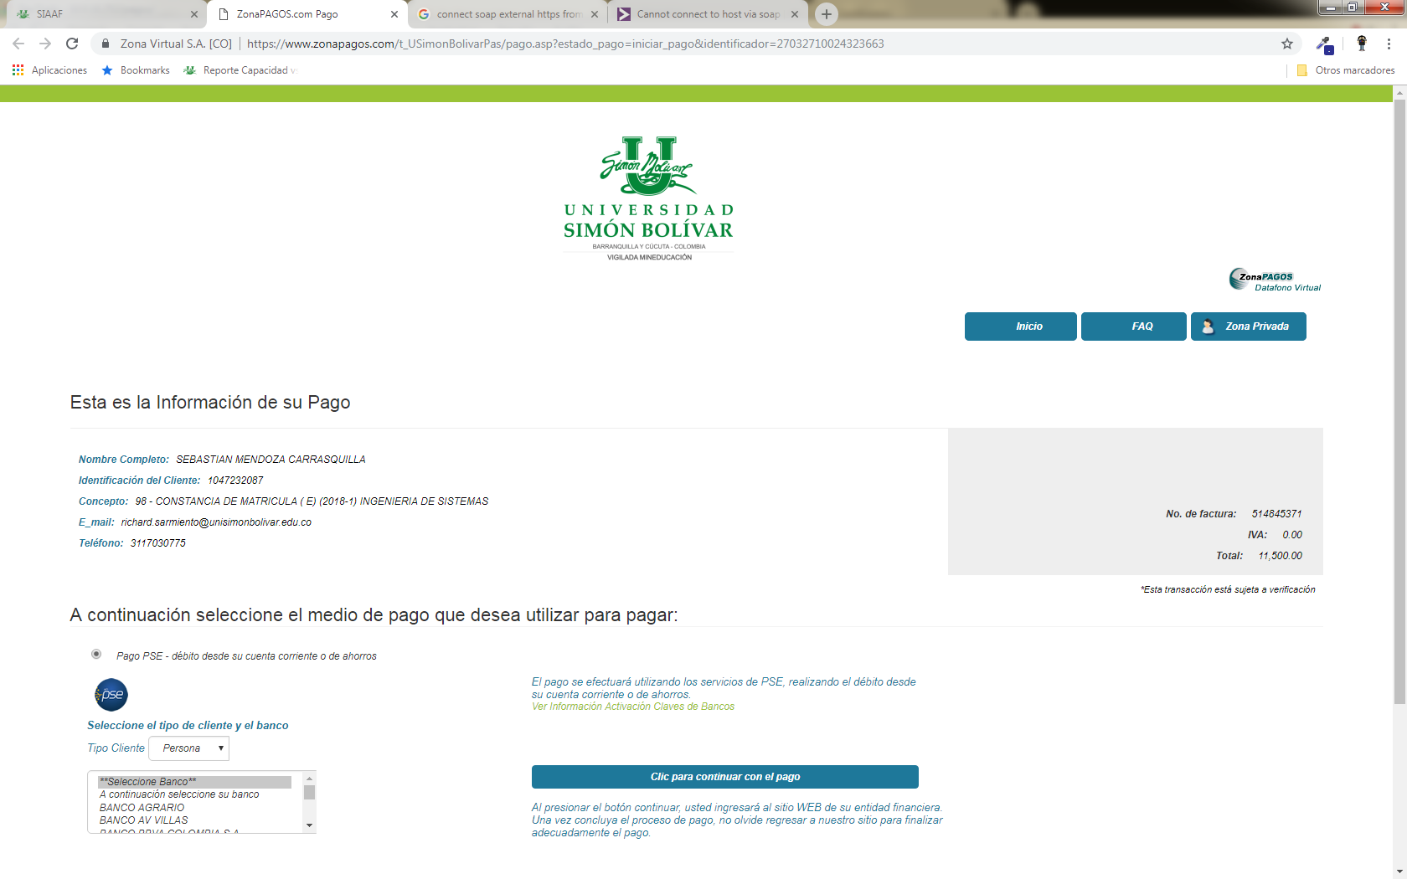
En la siguiente ventana, seleccione el medio de pago que desea utilizar

Slide 8
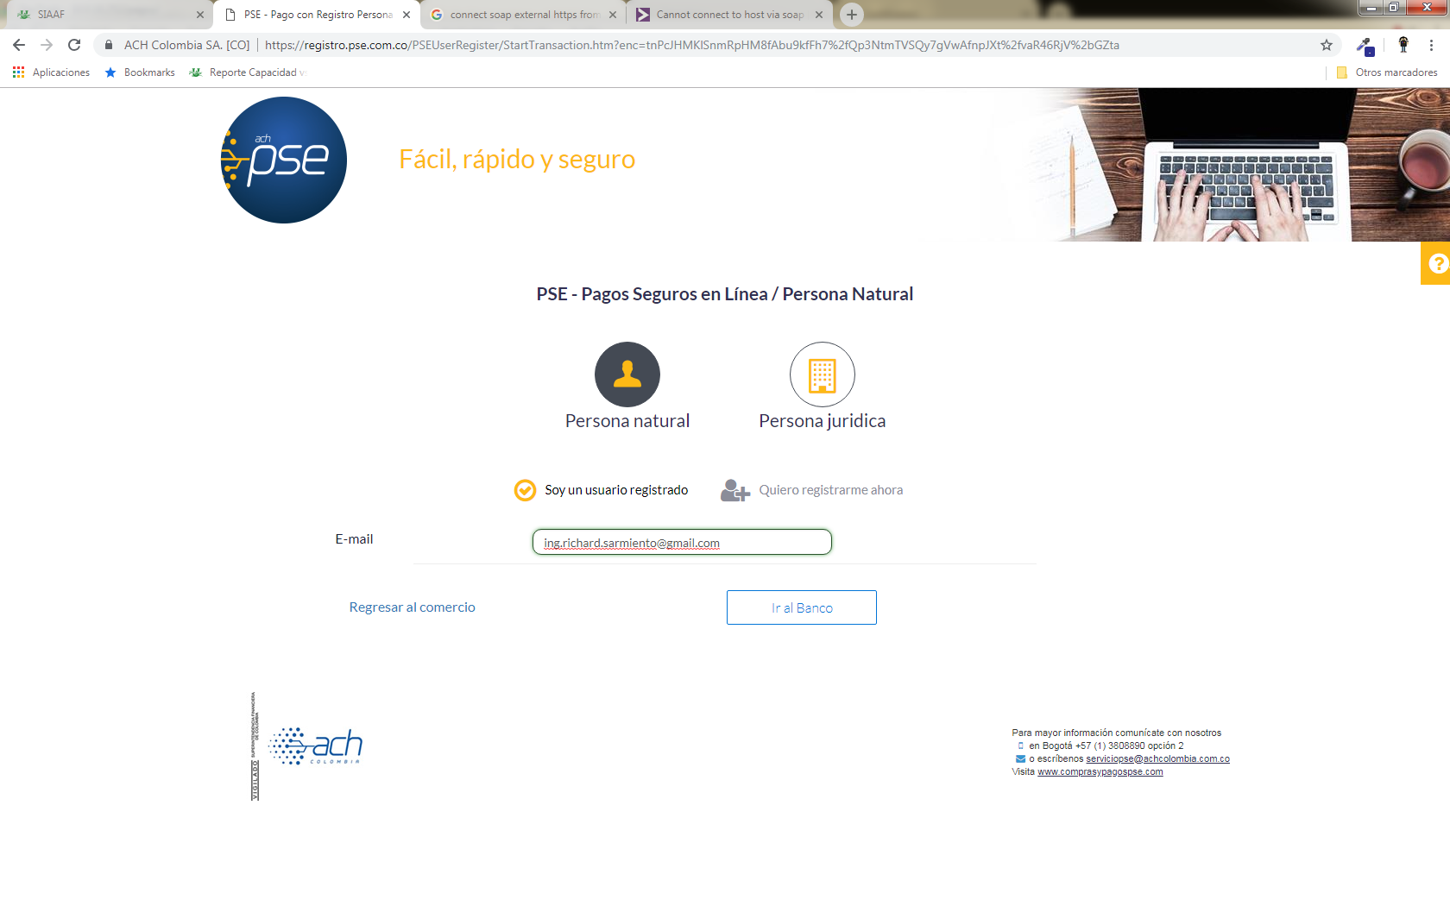
Ingrese sus credenciales del PSE, de lo contrario regístrese en el portal.
Luego de ingresar al portal, acceda a su banco y efectúe el pago.

Slide 9
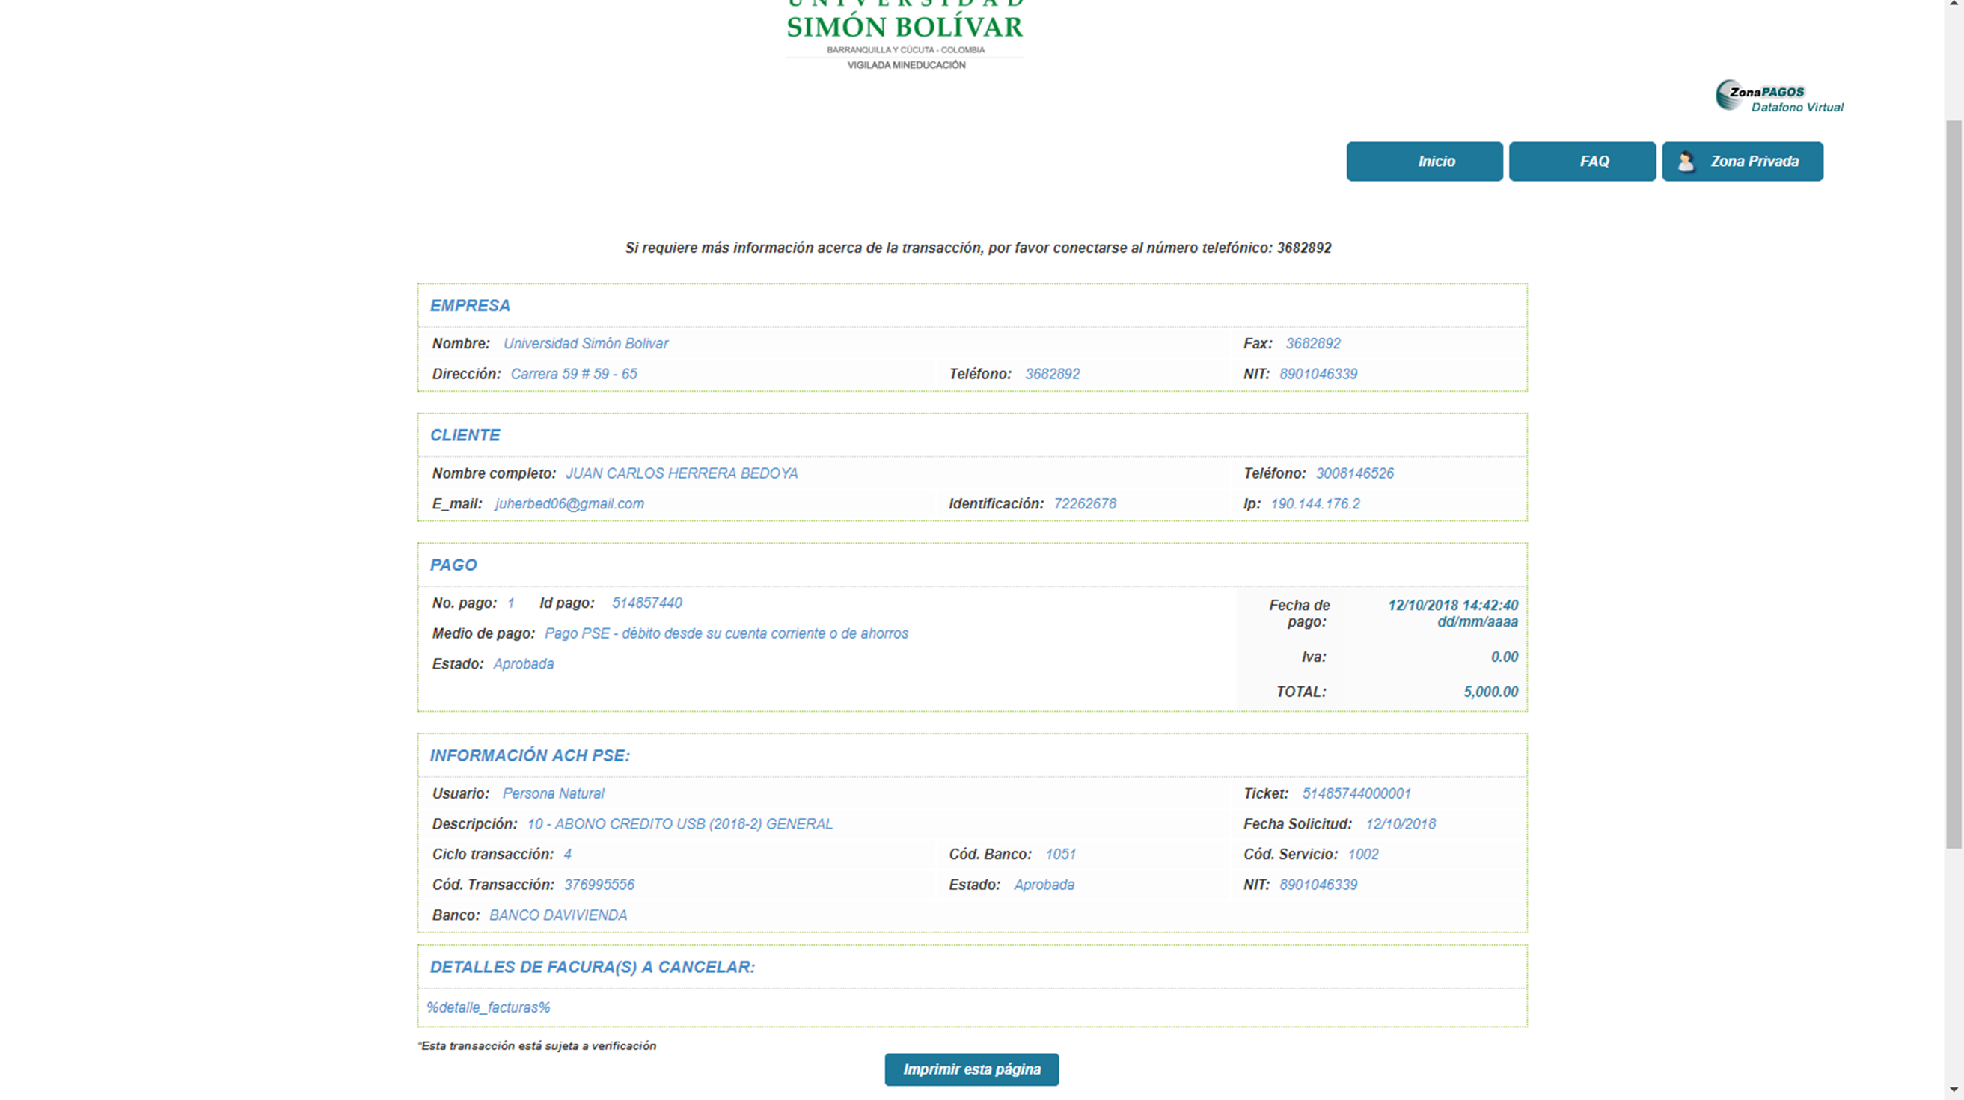
Posteriormente a la confirmación del pago del banco, se desplegara la siguiente ventana indicando el estado de su pago. En esta ventana podrá imprimir su comprobante.

Slide 10
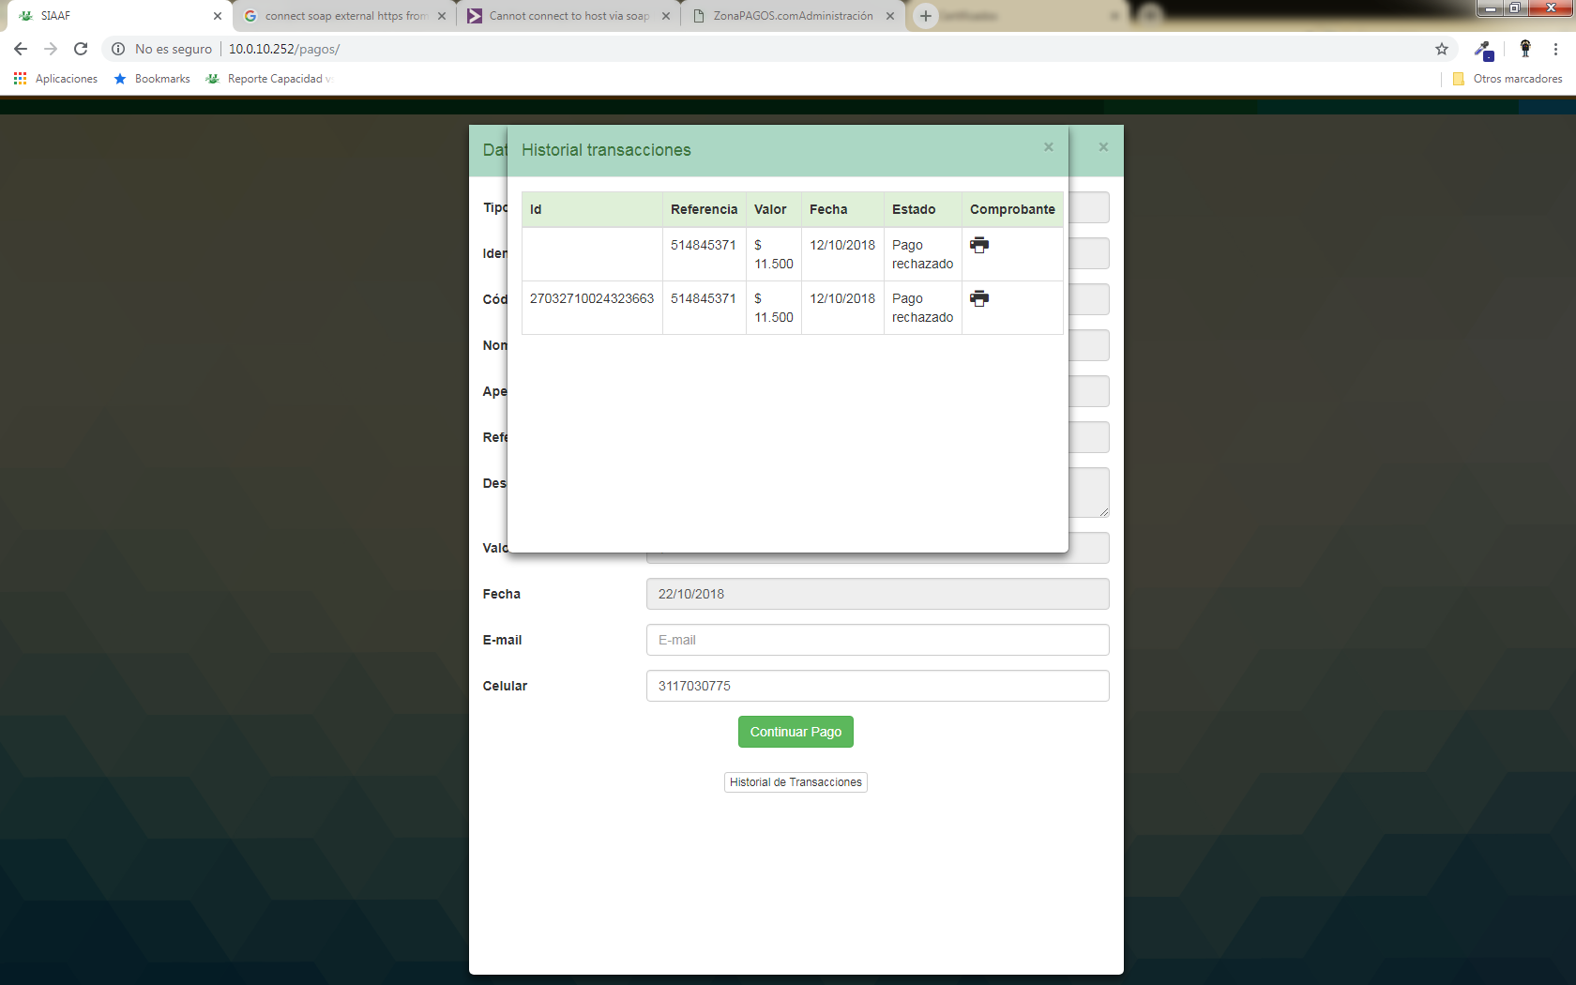
Ingrese nuevamente a su portal, para consultar el historial de transacciones

Slide 11
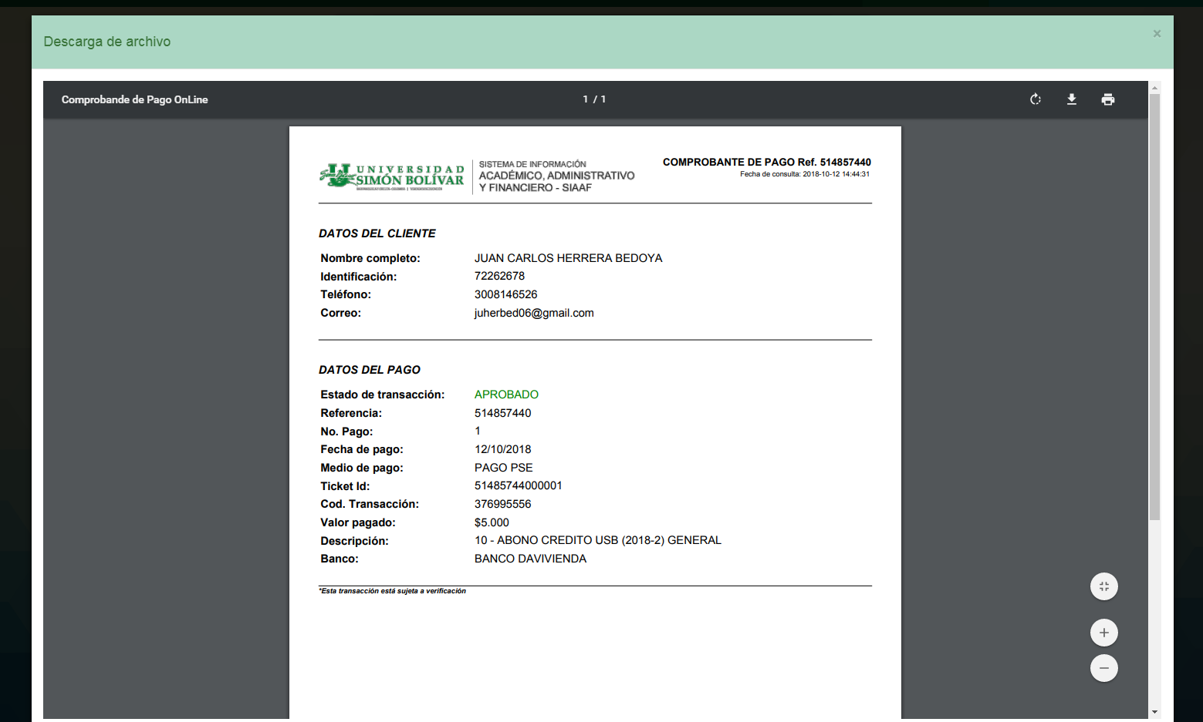
  Para finalizar el proceso descargue su comprobante de pago generado desde el portal de estudiantes

